Slide 1

«Адаптация детей младшего дошкольного возраста к условиям детского сада»
Воспитатель: 7 группы Исхакова Инзиля Госмановна 2022г.

Slide 2
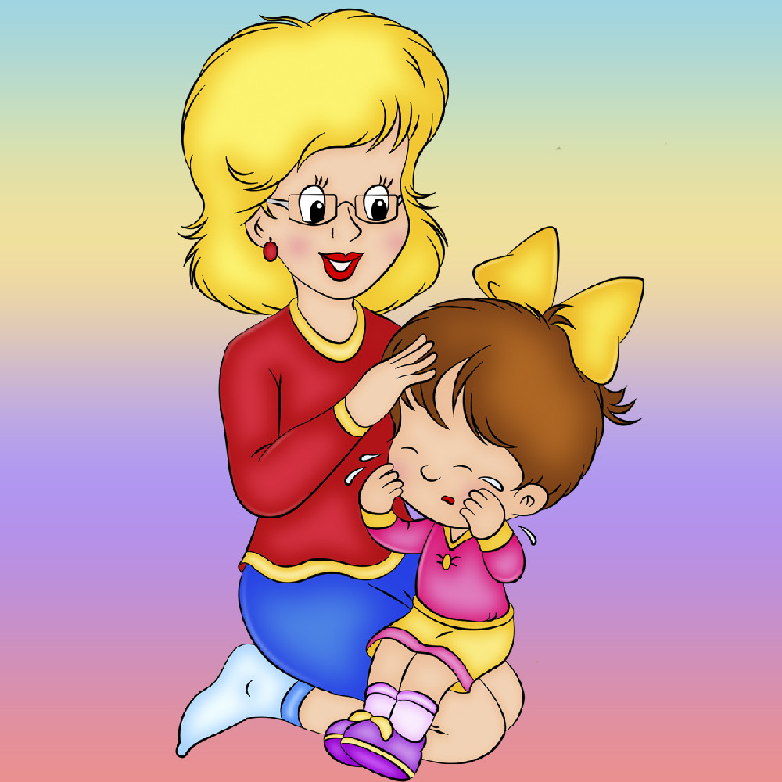
Адаптация детей к ДОУ – это привыкание к качественно новым условиям: к общению с незнакомыми детьми и взрослыми, к иному распорядку дня, к отсутствию рядом родителей и т.д. Каждому малышу необходимо время, чтобы принять эти условия.

Slide 3
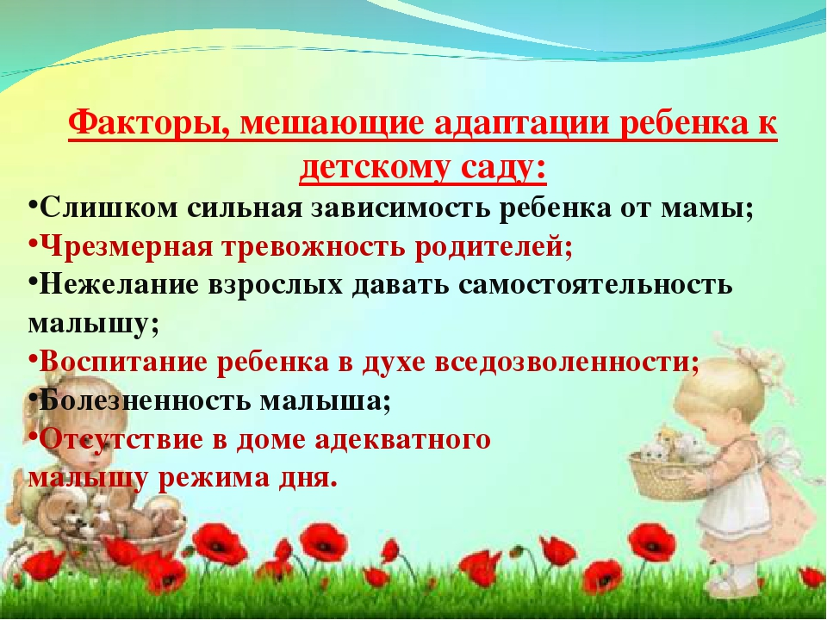

Slide 4
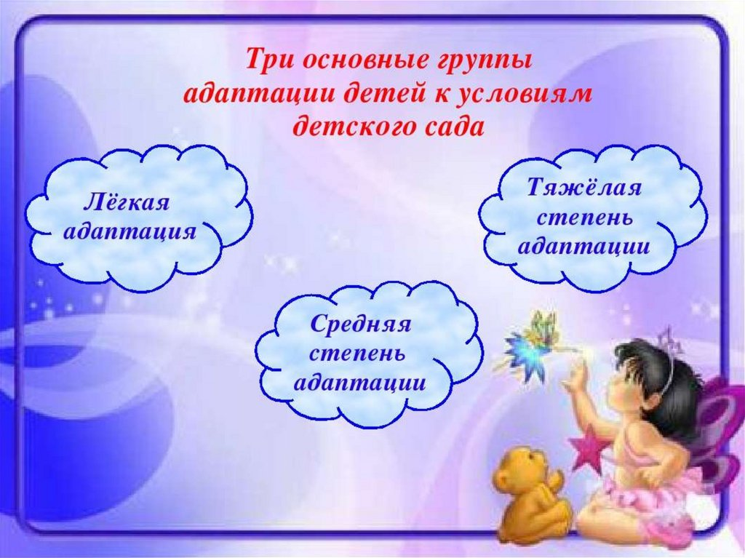

Slide 5
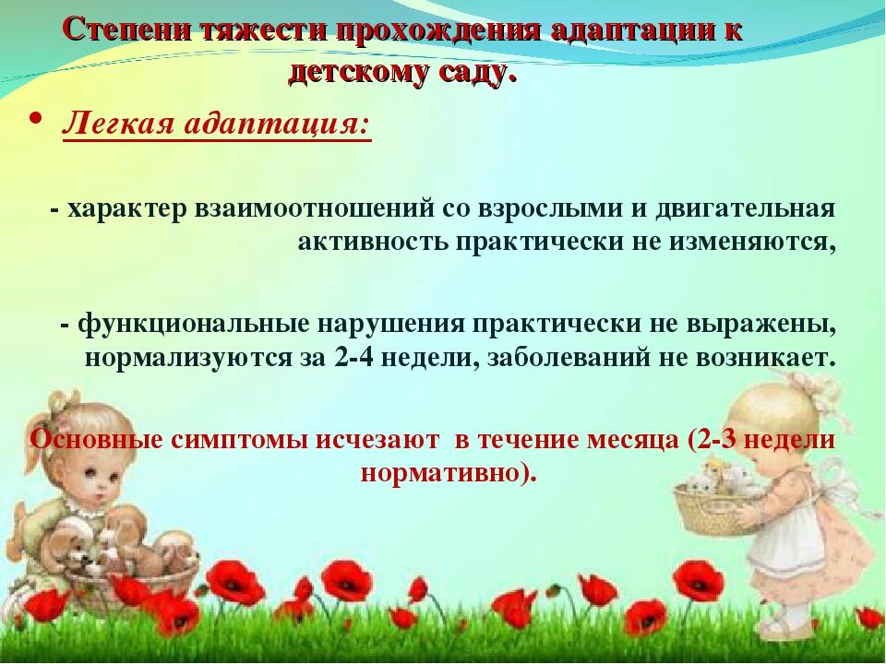

Slide 6
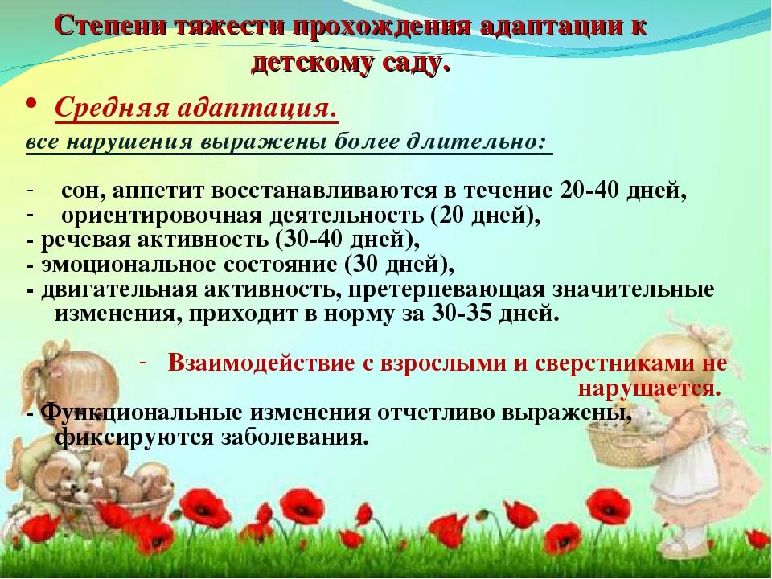

Slide 7
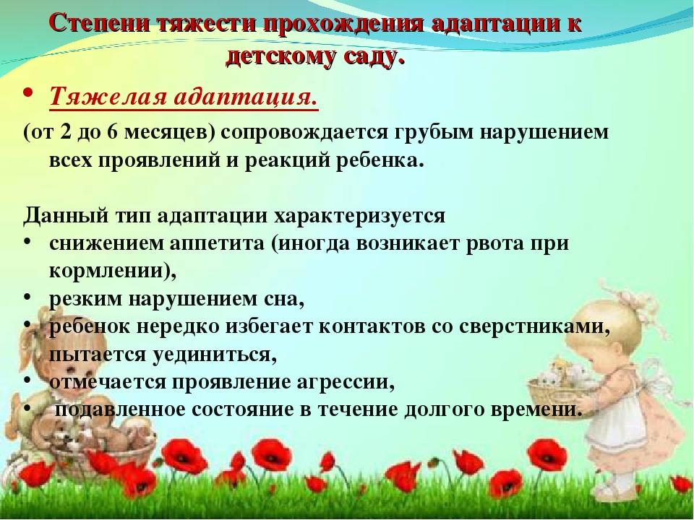

Slide 8
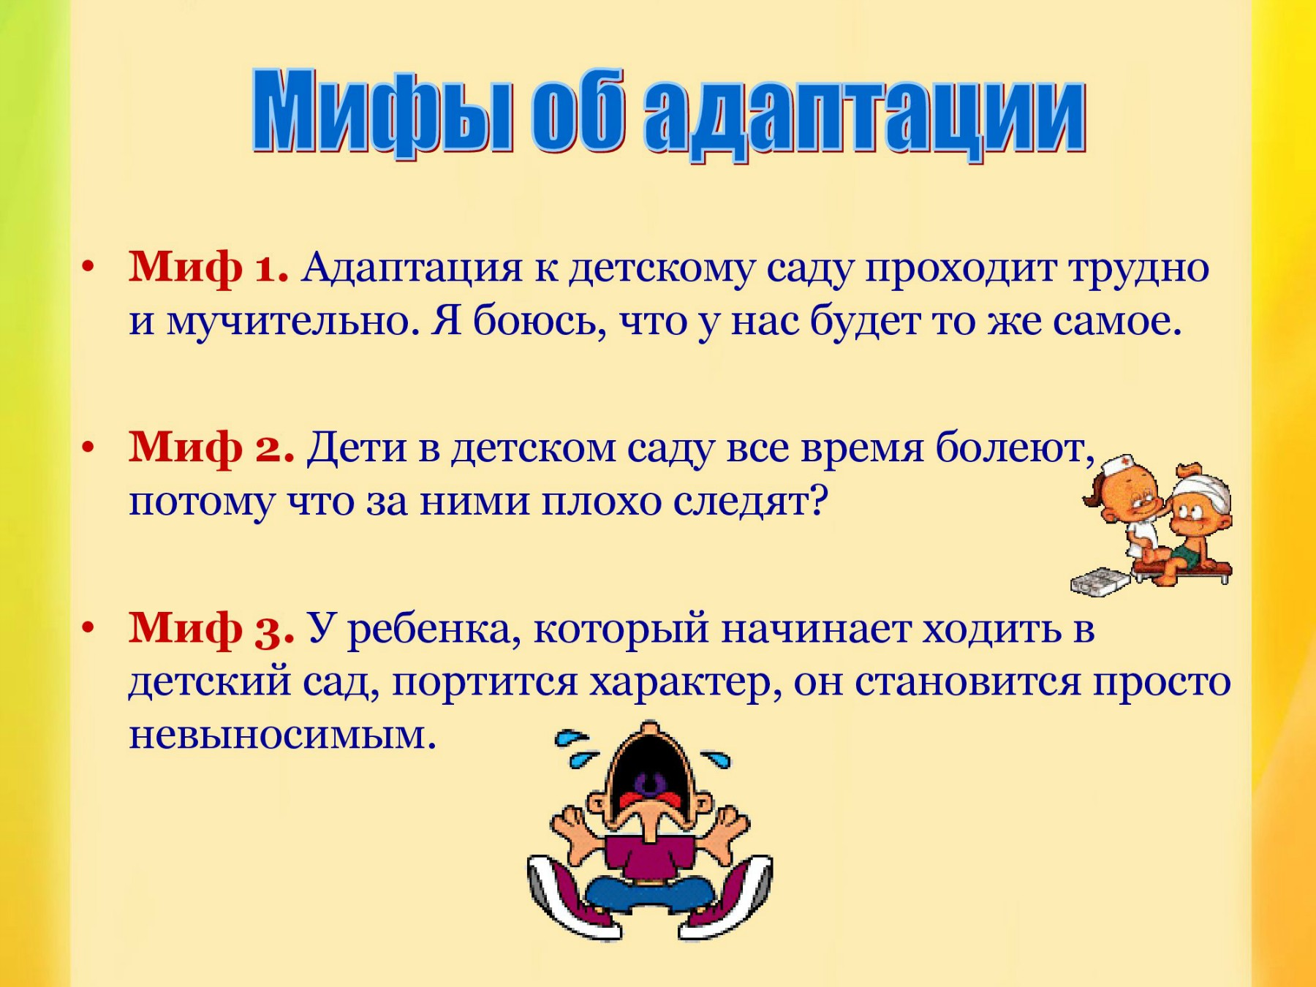

Slide 9


Slide 10
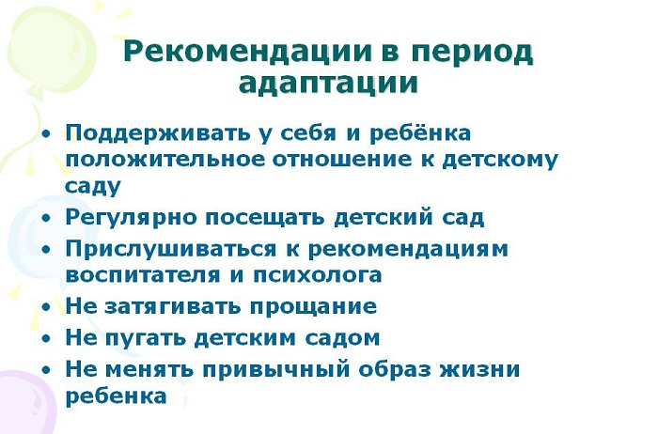

Slide 11


